Slide 1
আজকের পাঠে সকল ছাত্রছাত্রীকে জানাই শুভেচ্ছা

Slide 2
পরিচিতি
পাঠ পরিচিতি:-
শ্রেণি:-অষ্টম
বিষয়:-বিজ্ঞান
অধ্যায়:-প্রথম
প্রাণিজগতের শ্রেণিবিন্যাস
সময়-৪০মিনিট

Slide 3
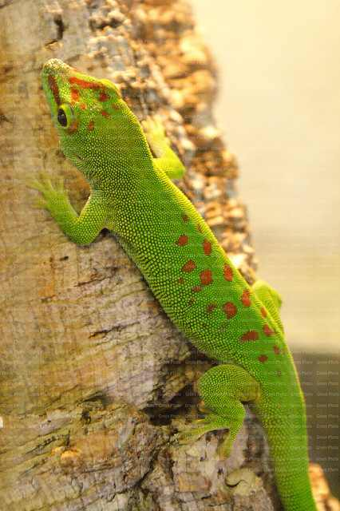
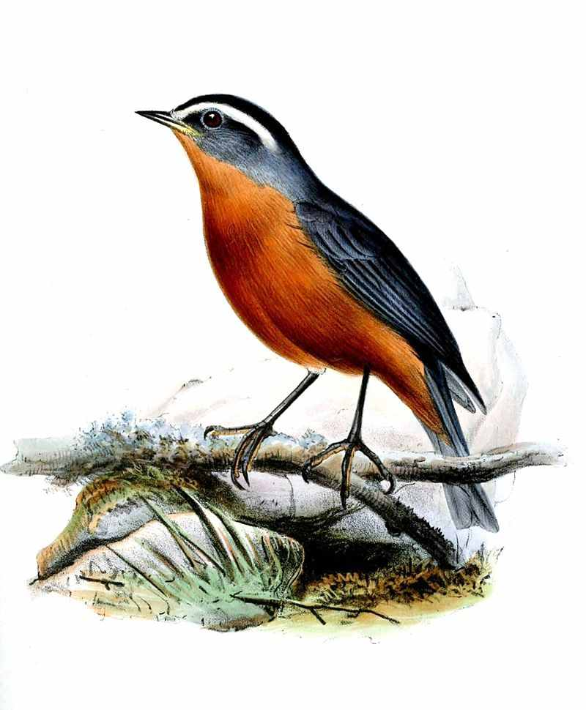
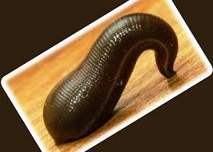
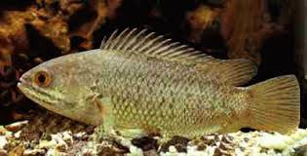
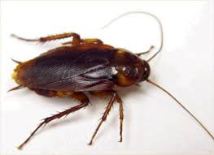
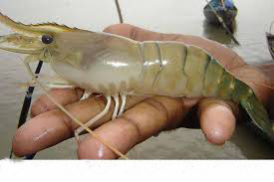
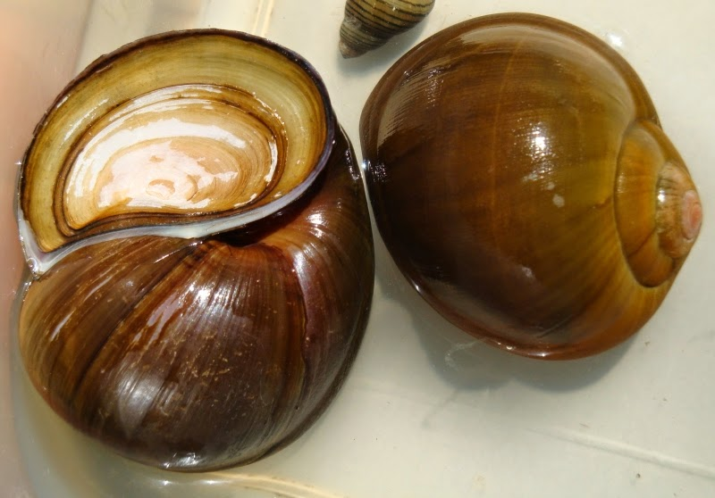
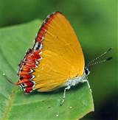
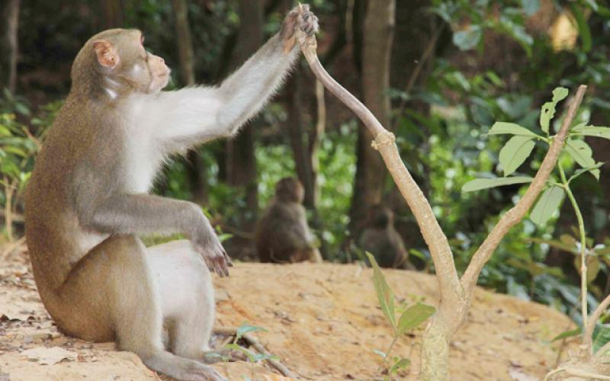
পূর্বজ্ঞান যাচাই
ছবিতে তোমরা কি দেখতে পাচ্ছ?

Slide 4
প্রাণি জগতের শ্রেণিবিন্যাস
পর্ব
১ / পরিফেরা
২/ নিডারিয়া
৩/ প্লাটিহেলমিনথেস
জগৎ
অ্যানিম্যালিয়া
৪ / নেমাটোডা
৫/ অ্যানেলিডা
৬ / আর্থ্রোপোডা
৭ / মলাস্কা
৮/ একাইনোডারমাটা
৯ / কর্ডাটা

Slide 5
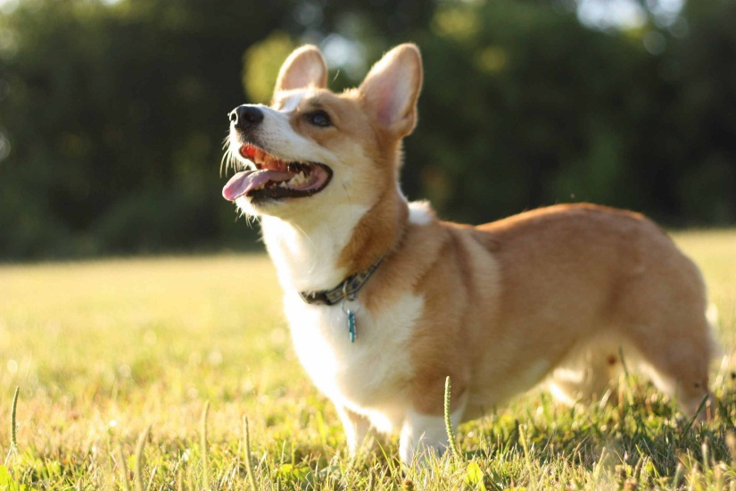
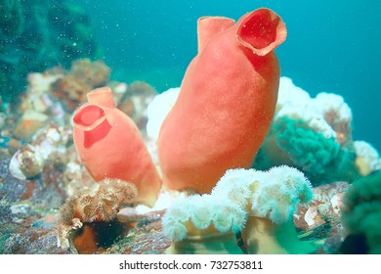
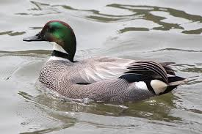
পাঠ শিরোনাম:-
মেরুদন্ডী প্রাণির শ্রেণিবিন্যাস
পাঠ ৬-৮

Slide 6
শিখণফল:-
এই পাঠ শেষে শিক্ষার্থীরা-
১। মেরুদন্ডী প্রাণীর শ্রেণিবিন্যাস করতে পারবে।
২। বিভিন উপপর্বের প্রাণীর সাধারণ বৈশিষ্ট্য এবং উদাহরণ বলতে পারবে।
৩। ভার্টিব্রাটা উপপর্বের প্রণির ৭টি শ্রেণির নাম, সাধারণ বৈশিষ্ট্য ও উদাহরণ বলতে পারবে।

Slide 7
মেরুদণ্ডী প্রাণির শ্রেণিবিন্যাস
উপপর্ব
শ্রেণি
১ /ইউরোকর্ডাটা
২/ সেফালোকর্ডাটা
কর্ডাটা
১ / সাইক্লোস্টোমাটা
২/ কনডি্রকথিস
৩/ ভার্টিব্রাটা
৩ /অস্টিকথিস
৪ / উভচর
৫/সরীসৃপ
৬/ পক্ষীকুল
৭/ স্তন্যপায়ী

Slide 8
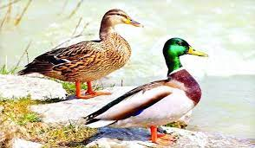
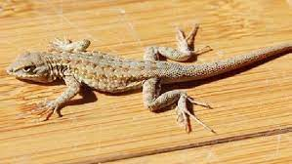
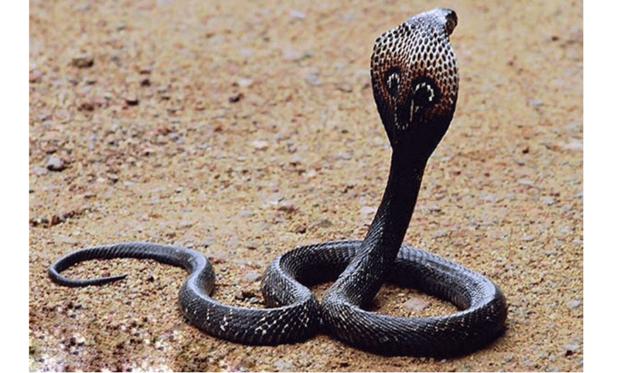
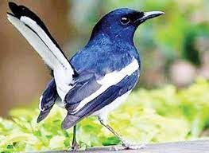
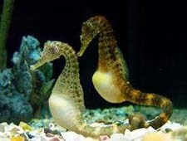
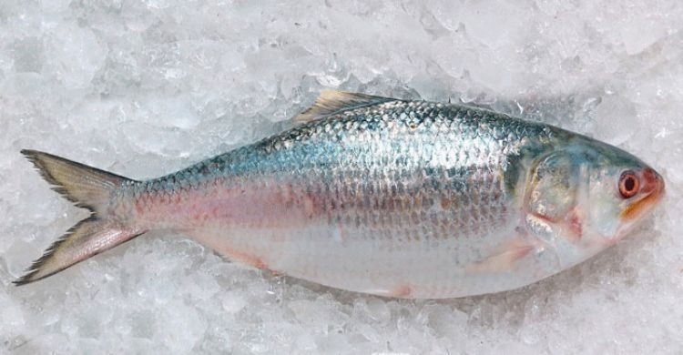
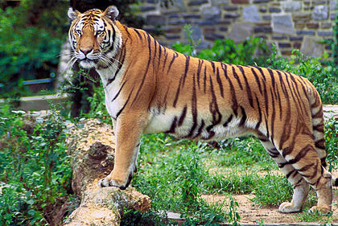
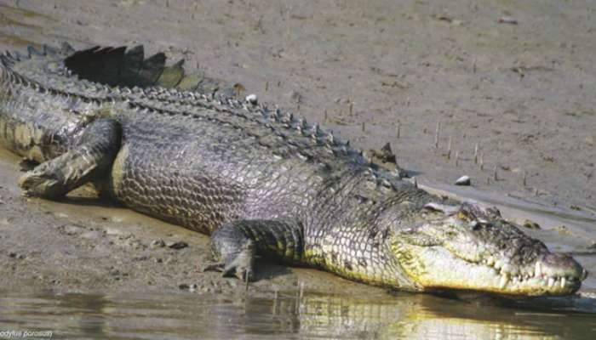
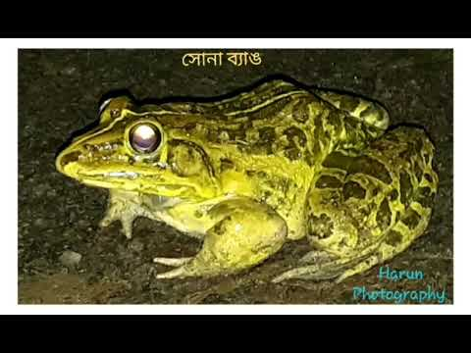
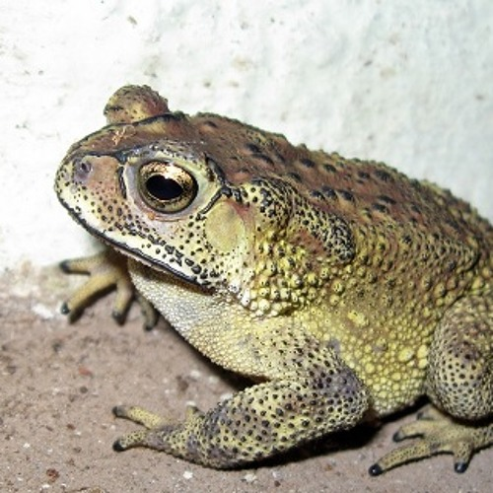
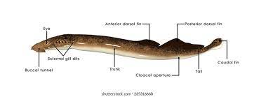
মেরুদণ্ডী প্রাণির শ্রেণিবিন্যাস

Slide 9
পর্ব:-কর্ডাটা
স্বভাব ও বাসস্থানঃ
পৃথিবীর সর্বত্রই এদের পাওয়া যায়।এদের বহু প্রজাতি ডাঙ্গায় বাস করো।বহু প্রজাতি সামুদ্রিক ও স্বাদু পানিতে বাস করে।বহু প্রজাতি বৃক্ষবাসী,মরুবাসী, মেরুবাসী, গুহাবাসী ও খেচর।কর্ডাটা পর্বের বহু প্রাণী বহিঃপরজীবী হিসাবে অন্য প্রাণীর দেহে সংলগ্ন হয়ে জীবনযাপন করে।
সাধারণ বৈশিষ্ট্য:-
এ পর্বের প্রাণীর সারা জীবন অথবা ভ্রুণ অবস্থায় পৃষ্ঠিয়দেশ বরাবর নটোকর্ড অবস্থান করে।নটোকর্ড হলো একটি নরম, নমনীয়, দণ্ডাকার, দৃঢ় ও অখণ্ডায়িত অঙ্গ।
পৃষ্ঠদেশে একক, ফাঁপা স্নায়ুরজ্জু থাকে।
সারাজীবন অথবা জীবন চক্রের কোন এক পর্যায়ে পার্শ্বীয় গলবিলীয় ফুলকা ছিদ্র থাকে।
উদাহরণ:-মানুষ, কুনোব্যাঙ, রুই মাছ, কবুতর।

Slide 10
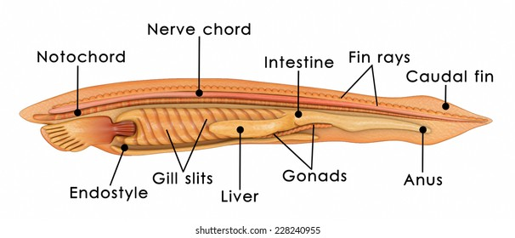
কর্ডটা পর্বকে তিনটি উপপর্বে ভাগ করা যায়
(ক) ইউরোকর্ডাটা
সাধারণ বৈশিষ্ট্য; প্রাথমিক অবস্থায় ফুলকারন্ধ্র,পৃষ্ঠীয় ফাঁপা স্নায়ুরজ্জু থাকে।
শুধুমাত্র লার্ভা দশায় এদের লেজে নটোকর্ড থাকে।
উদাহরণ: এসসিডিয়া
(খ) সেফালোকর্ডাটা
সাধারণ বৈশিষ্ট্যিঃ- সারাজীবনই এদের দেহে নটোকর্ডের উপস্থিতি লক্ষ্য করা যায়।
দেখতে মাছের মতো।
উদাহরণ: ব্রান্সিউসটোমা

Slide 11
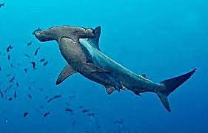
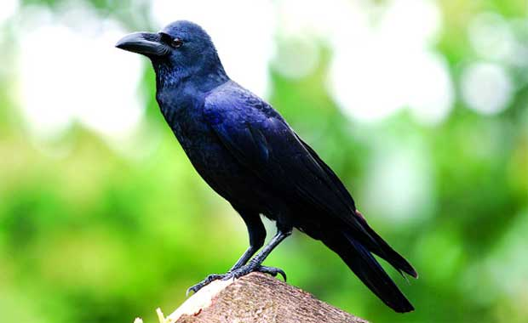
(গ) ভার্টিব্রাটা
সাধারণ বৈশিষ্ট্যিঃ- এদের দেহে মেরুদণ্ড থাকে।
উদাহরণ: মানুষ, গরু, মুরগী, ইলিশ মাছ ইত্যাদি।
গঠন ও বৈশিষ্ট্যের ভিত্তিতে মেরুদণ্ডী প্রাণীদের ৭টি শ্রেণিতে ভাগ করা হয়েছে।

Slide 12
১.শ্রেণি- সাইক্লোস্টোমাটা
সাধারণ বৈশিষ্ট্যঃ- ১. লম্বাটে দেহ। ২. মুখছিদ্র গোলাকার ও চোয়ালবিহীন। ৩. এদের দেহে আঁইশ বা যুগ্ন পাখনা অনুপস্থিত। ৪. ফুলকাছিদ্রের সাহায্যে শ্বাস নেয়।
উদাহরণ: পেট্রোমাইজন
২.শ্রেণি-কনডি্রকথিস
সাধারণ বৈশিষ্ট্যঃ- ১. এদের অধিকাংশই স্বাদু পানিতে বাস করে। ২. কঙ্কাল তরুণাস্থিময়। ৩. এদের দেহ প্ল্যাকয়েড আঁইশ দ্বারা আবৃত,মাথার দুই পাশে ৫-৭ জোড়া ফুলকাছিদ্র থাকে। ৪. কানকো থাকে না।
উদাহরণ: হাঙ্গর, করাত মাছ, হাতুড়ি মাছ

Slide 13
৩.শ্রেণি- অস্টিকথিস
সাধারণ বৈশিষ্ট্যঃ- ১. এ পর্বের সকল প্রাণী সমুদ্রে বাস করে। ২. এদের দেহ সাইক্লোয়েড, গ্যানয়েড বা টিনয়েড ধরণের আঁইশ দ্বারা আবৃত। ৩. মাথার দুই পার্শ্বে চার জোড়া ফুলকা থাকে।ফুলকাগুলো কানকো দিয়ে ঢাকা থাকে।ফুলকার সাহায্যে শ্বাসকার্য চালায়।
উদাহরণ: ইলিশ মাছ, সি-হর্স
৪.শ্রেণি- উভচর
সাধারণ বৈশিষ্ট্যঃ- ১. দেহত্বক আঁইশবিহীন। ২. এদের ত্বক নরম,পাতলা,ভেজা ও গ্রন্থিযুক্ত। ৩. শীতল রক্তের প্রাণী। ৪. পানিতে ডিম পাড়ে।জীবনচক্রে সাধারণত ব্যাঙাচি দশা দেখা যায়।
উদাহরণ: সোনা ব্যাঙ,কুনোব্যাঙ

Slide 14
৫.শ্রেণি- সরীসৃপ
সাধারণ বৈশিষ্ট্যঃ- ১. এ পর্বের সকল প্রাণী বুকে ভর দিয়ে চলে। ২. এদের ত্বক শুষ্ক ও আঁইশযুক্ত। ৩. চার পায়েই পাঁচটি করে নখরযুক্ত আঙ্গুল থাকে।
উদাহরণ: টিকটিকি,কুমির,সাপ
৬.শ্রেণি- পক্ষীকুল
সাধারণ বৈশিষ্ট্যঃ- ১. দেহ পালকে আবৃত। ২. দুটি ডানা,দুটি পা ও একটি চঞ্চু আছে। ৩. এদের ফুসফুসের সাথে বায়ুথলি থাকায় সহজে উড়তে পারে। ৪. উষ্ণ রক্তের প্রাণী।৫. হাড় শক্ত,হালকা ও ও ফাঁপা।
উদাহরণ: কাক, দোয়েল, হাঁস

Slide 15
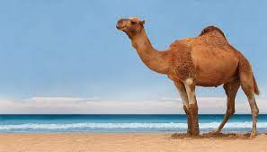
৭.শ্রেণি- স্তন্যপায়ী
সাধারণ বৈশিষ্ট্যঃ- ১. দেহ লোমে আবৃত। ২.এরা সন্তান প্রসব করে। তবে এর ব্যাতিক্রম আছে,যেমন-প্লাটিপাস ৩. উষ্ণ রক্তের প্রাণী।৪. চোয়ালে বিভিন্ন ধরণের দাঁত থাকে।৫.শিশুরা মাতৃদুগ্ধ পান করে বড় হয়। ৬.হ্রিদপিণ্ড চার প্রকোষ্ঠ বিশিষ্ট।
উদাহরণ: মানুষ,উট,বাঘ

Slide 16
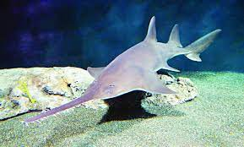
মূল্যায়ন
নিচের প্রাণিসমূহ লক্ষ্য কর:-
এসসিডিয়া
প্রণিটির নাম কি?
কোন উপপর্বের অন্তর্ভূক্ত?
ইউরোকর্ডাটা
সনাক্তকারী বৈশিষ্ট্য কী?
ব্রান্সিউসটোমা
প্রণিটির নাম কি?
কোন উপপর্বের অন্তর্ভূক্ত?
সেফালোকর্ডাটা
সনাক্তকারী বৈশিষ্ট্য কী?
প্রণিটির নাম কি?
সি-হর্স
কোন উপপর্বের কোন শ্রেণির অন্তর্ভূক্ত?
ভার্টিব্রাটা
অস্টিকথিস
সনাক্তকারী বৈশিষ্ট্য কী?
প্রণিটির নাম কি?
করাত মাছ
কোন উপপর্বের কোন শ্রেণির অন্তর্ভূক্ত?
ভার্টিব্রাটা
কনডি্রকথিস
সনাক্তকারী বৈশিষ্ট্য কী?
প্রণিটির নাম কি?
সাপ
কোন উপপর্বের কোন শ্রেণির অন্তর্ভূক্ত?
ভার্টিব্রাটা
সরীসৃপ
সনাক্তকারী বৈশিষ্ট্য কী?

Slide 17
নিম্নের প্রাণিগুলোকে সঠিক উপপর্বভূক্ত এবং শ্রেণিভূক্ত কর
ব্রান্সিউসটোমা
বানর
সি-হর্স
কাক
ব্যাঙ
টিকটিকি
উট
এসিডিয়া
ইলিশ মাছ
হাঁস
হাঙ্গর
কুমীর
দোয়েল
বাঘ
পেট্রোমাইজন
কৈ মাছ
উপপর্ব/শ্রেণি
প্রাণির নাম
ইউরোকর্ডাটা
সেফালোকর্ডাটা
সাইক্লোস্টোমাটা
কনডি্রকথিস
সরীসৃপ
উভচর
স্তন্যপায়ী
পক্ষীকুল
অস্টিকথিস

Slide 18
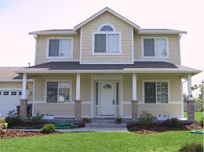
বাড়ীর কাজ
তোমাদের বাড়ির আশেপাশে পাওয়া যায় এমন বিশটি প্রাণীর নাম লিখ এবং উহাদের বিভিন্ন পর্বে ও উপপর্বে বিভক্ত করে পর্ব ও উপপর্বসমূহের সনাক্তকারী বৈশিষ্ট্য লিখ।

Slide 19
খোদাহাফেজ

